Slide 1
EUROPA.-LA VUELTA AL MUNDO EN 885 JARDINES.-JARDINES DE VILLAS .-Parco di Bomarzo.-Giardino Castelo di Ruspoli.-Giardino Ducale di Parma .-Giardino di Pojega .-
Seleccion de textos y fotografías por
JOSE ELIAS BONELLS

Slide 2
PARCO DI BOMARZO
El llamado Monster Park o el bosque sagrado de Bomarzo, en la provincia de Viterbo,es un monumento situado en las laderas de un anfiteatro natural real.
Aquí Vicino Orsini había construido en el siglo XVI algunos monumentos que representan animales y monstruos mitológicos.
Llamó al Parque bosque sagrado y lo dedicó a su esposa, Giulia Farnese(no la concubina del Papa Alexander VI).

Slide 3
También hay arquitecturas imposibles, como la casa inclinada o alguna enigmática estatua que representa quizá las etapas de un viaje a la matriz de la alquimia.
Las inscripciones en los monumentos asombran y confunden al visitante.. Tal vez esta era la intención del príncipe (que se puede pasear por los viajes del mundo para ver las maravillas vagas y sorprendentes , donde hay horrendos rostros, elefantes, leones, ogros y dragones.
También tienen implicaciones morales: (Animus quiesce ergo prudentior FIT).

Slide 4
O tal vez el complejo se ha hecho simplemente "para el arte" en un doble sentido (no se olvide usted que entras aquí de un lado a otro y luego te preguntas si los sueños se hacen para el engaño o incluso para el arte).
Los científicos, historiadores y filólogos han hecho varios intentos para explicar el laberinto de los símbolos, y encontraron viejos temas y motivos de la literatura del Renacimiento, por ejemplo, del Cancionero de Petrarca,el "Orlando Furioso de Ludovico Ariosto y los poemas de Amadís y Floridante de Bernardo Tasso ( este último parece, por ejemplo, un dragón de acero con una habitación interior, y de cuya boca salían amazonas a caballo).

Slide 5
Fueron, sin embargo, tantos misterios que un régimen de interpretación universal, al final, tal vez se podría encontrar, en un pilar, sin embargo, parece posible clave de acceso "Sol de ventilación hasta la médula.“
John Shearman, que cita varias veces el parque en su manierismo, habla de "increíbles, agradables y claras ficciones - los productos literarios y artísticos de la evasión."
Tras la muerte del príncipe Orsini en 1585 el parque fue abandonado, en la segunda mitad del siglo XX fue restaurado por la pareja y Tina Severi Giancarlo Bettini, que están enterrados en el templo en el interior del parque, que quizá es también la tumba de Giulia Farnese.

Slide 6
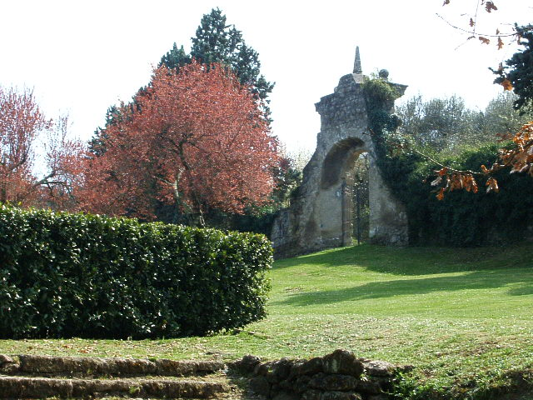
Notes:
Parco di Bomarzo

Slide 7
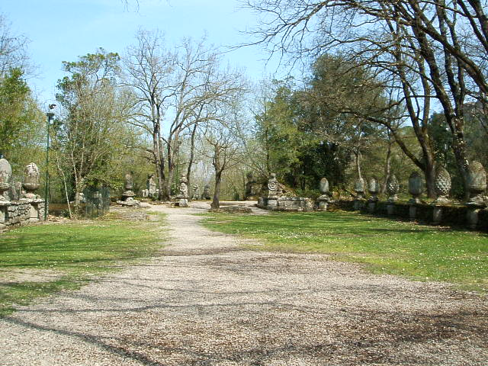
Notes:
Parco di Bomarzo

Slide 8
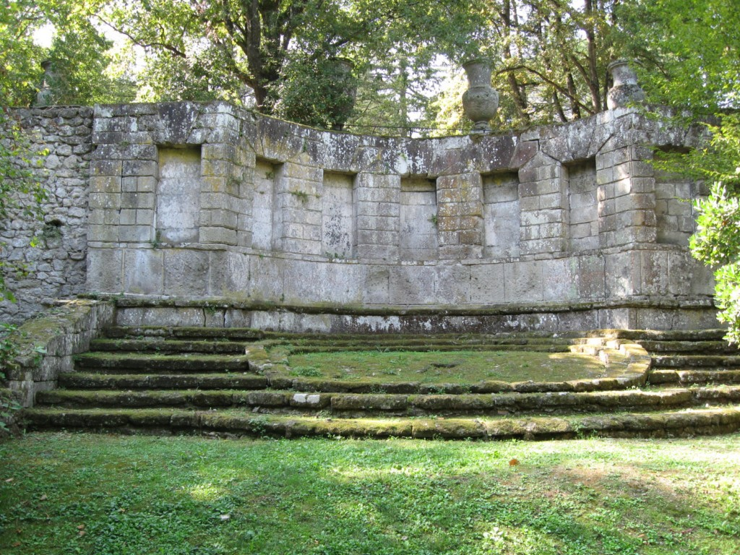
Notes:
Parco di Bomarzo

Slide 9
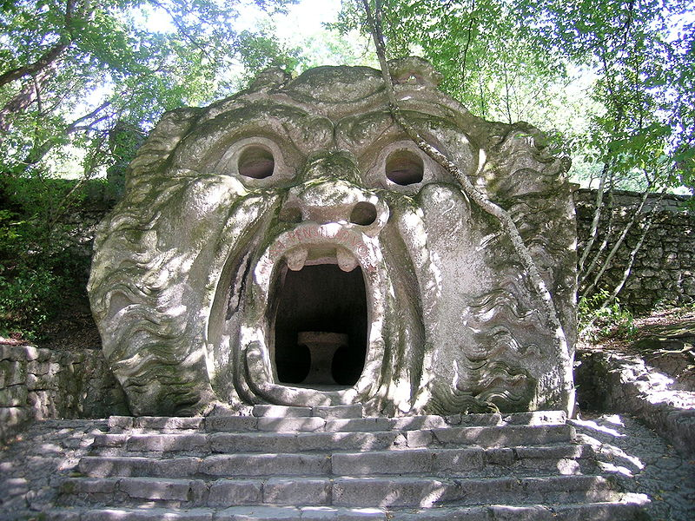
Notes:
Parco di Bomarzo

Slide 10
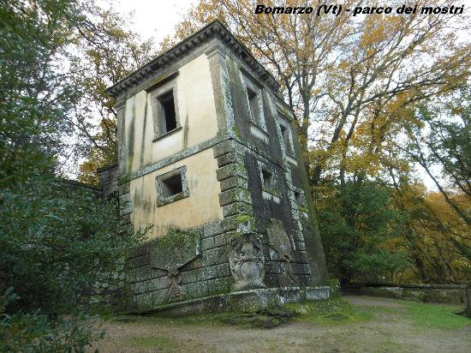
Notes:
Parco di Bomarzo

Slide 11

Notes:
Parco di Bomarzo

Slide 12

Notes:
Parco di Bomarzo

Slide 13
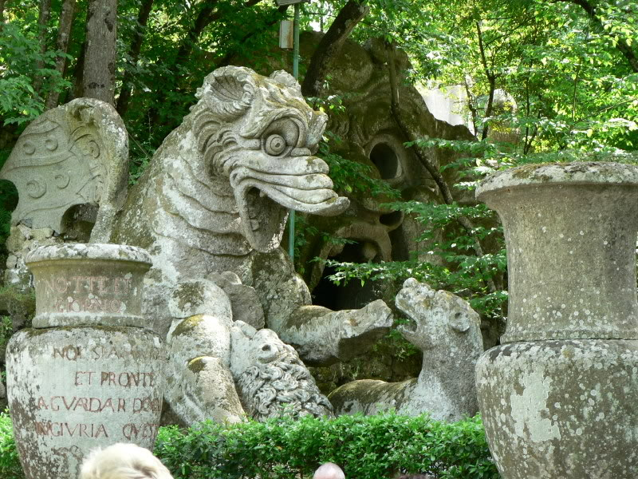
Notes:
Parco di Bomarzo

Slide 14
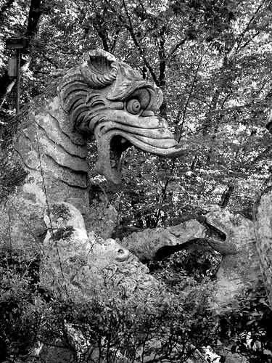
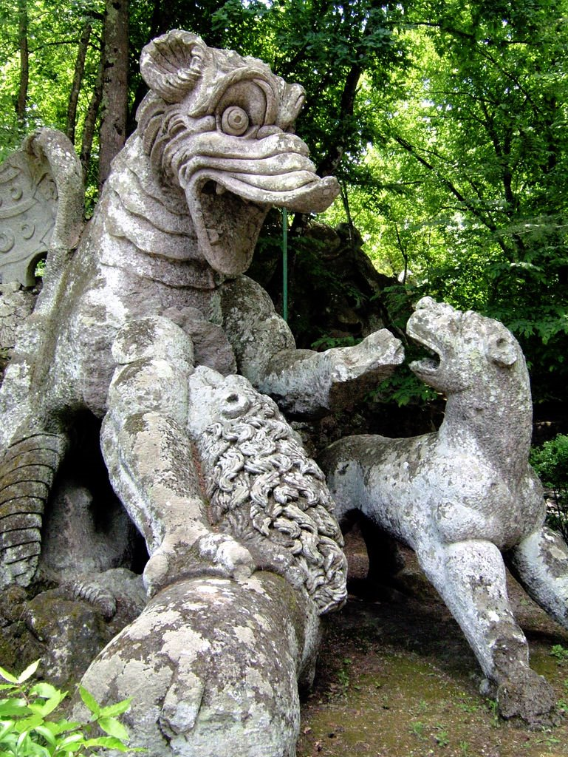
Notes:
Parco di Bomarzo

Slide 15
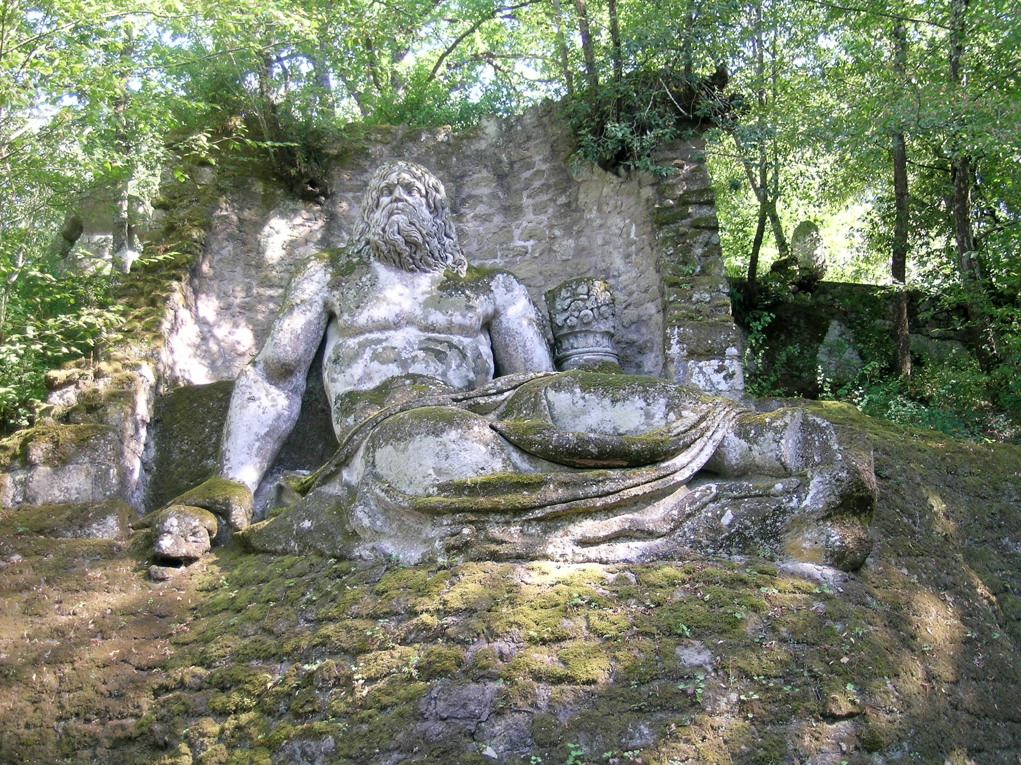
Notes:
Parco di Bomarzo

Slide 16

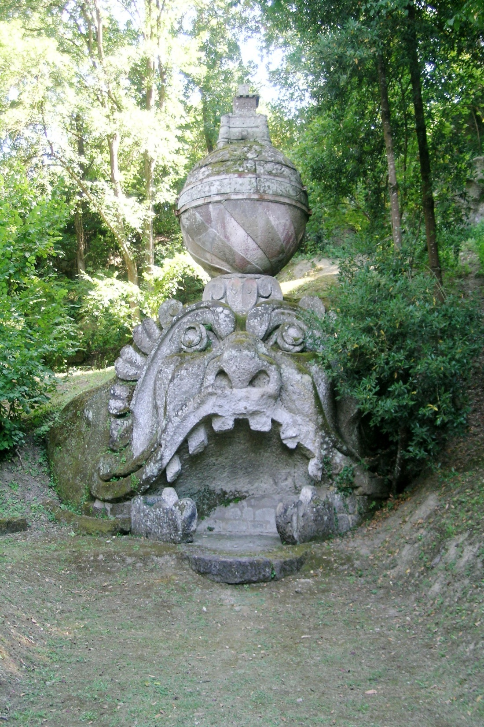
Notes:
Parco di Bomarzo

Slide 17

Notes:
Parco di Bomarzo

Slide 18
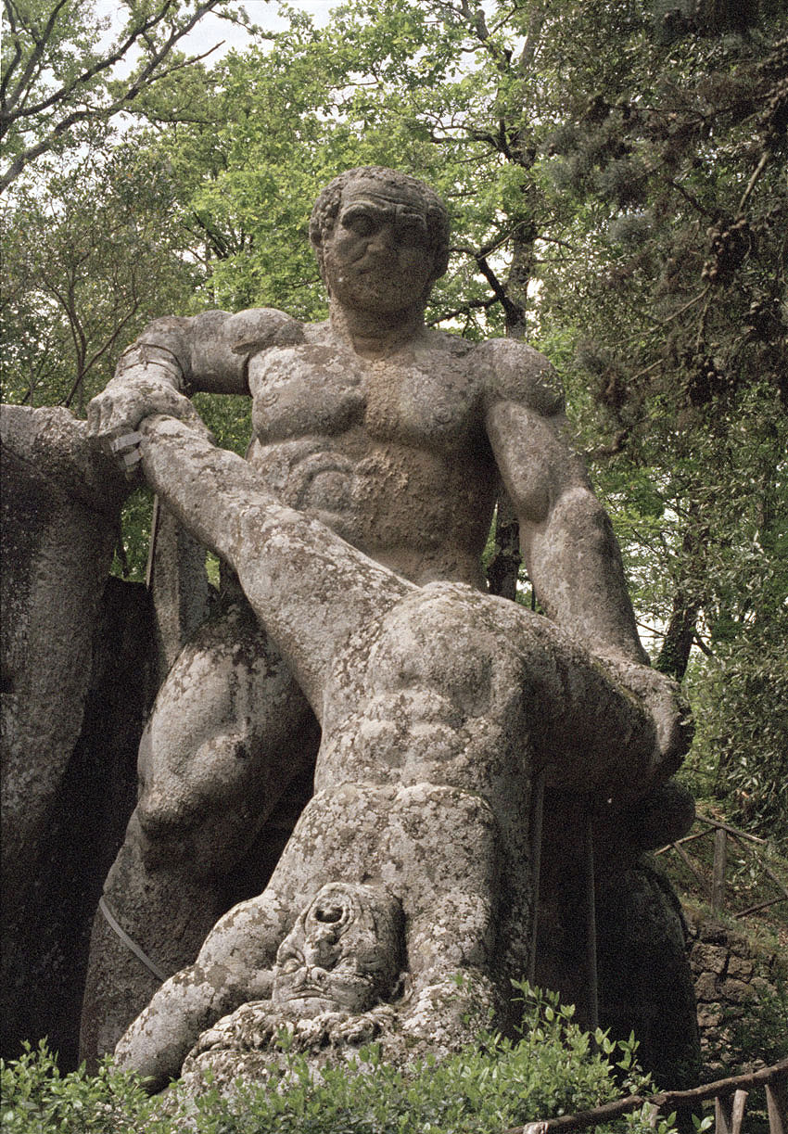
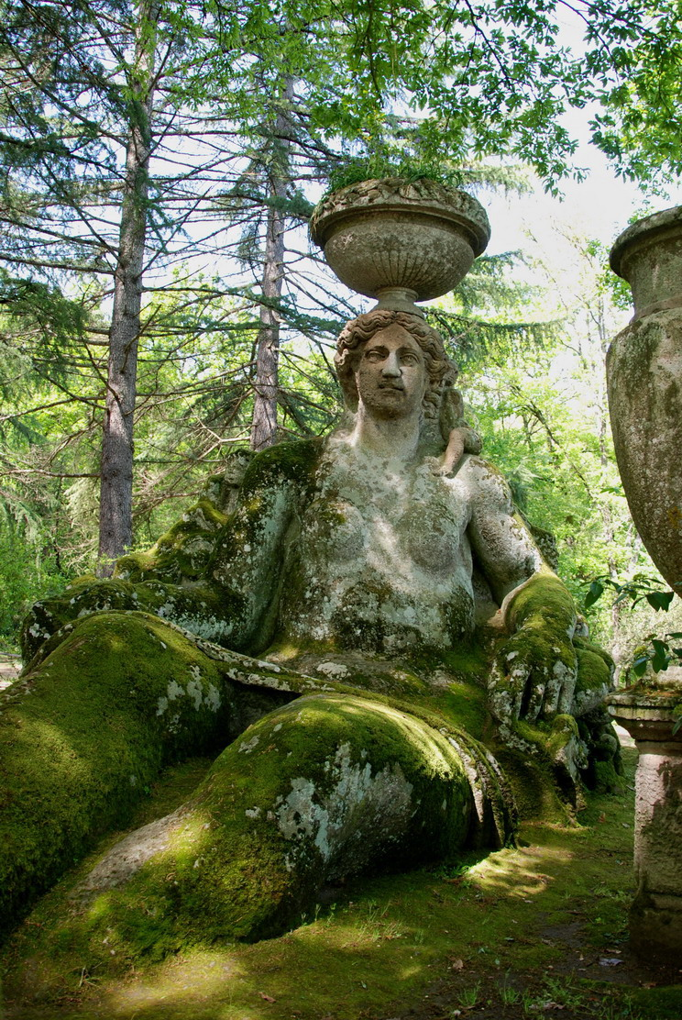
Notes:
Bomarzo

Slide 19

Notes:
Parco di Bomarzo

Slide 20
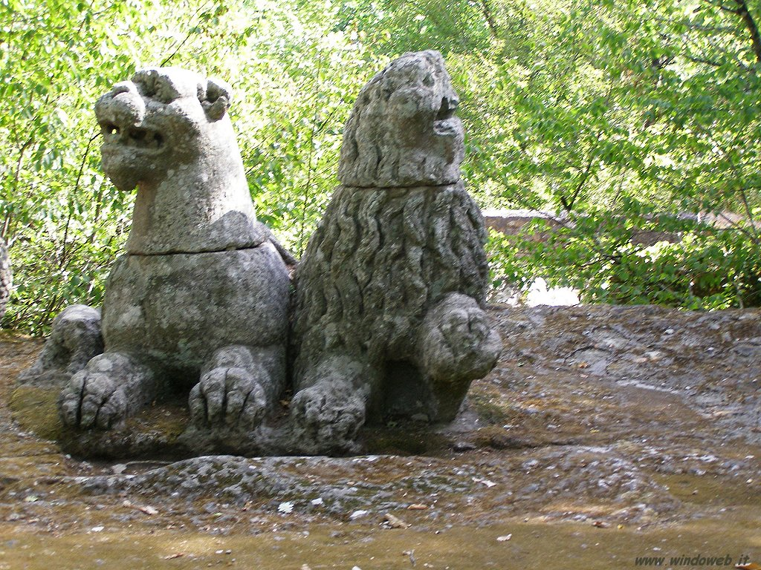
Notes:
Parco di Bomarzo

Slide 21
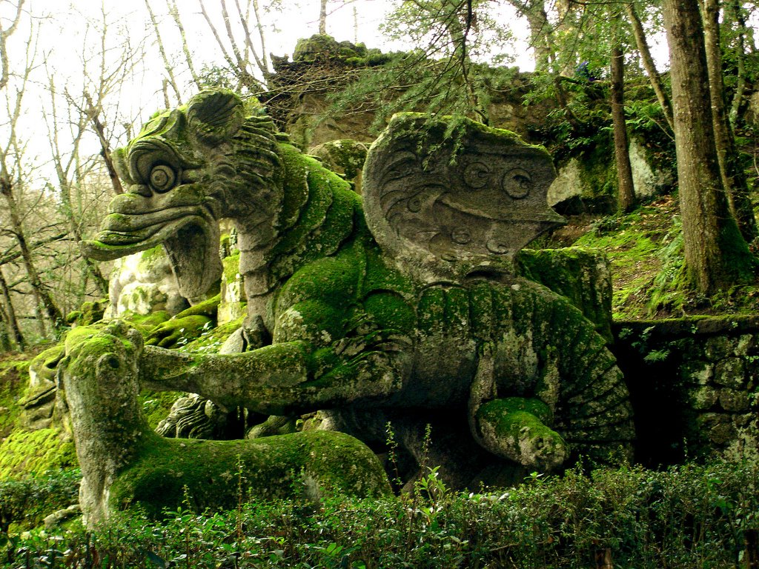
Notes:
Parco di Bomarzo

Slide 22
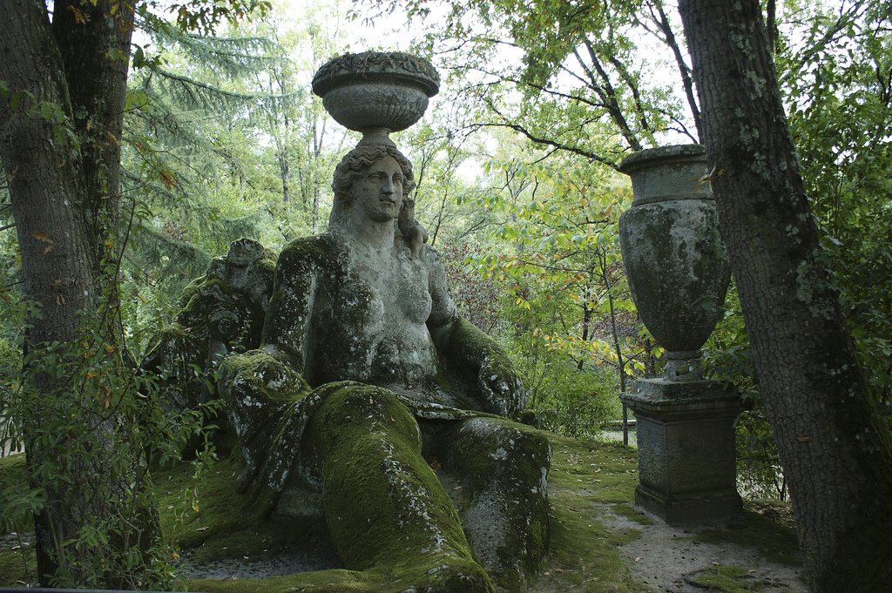
Notes:
Parco di Bomarzo

Slide 23
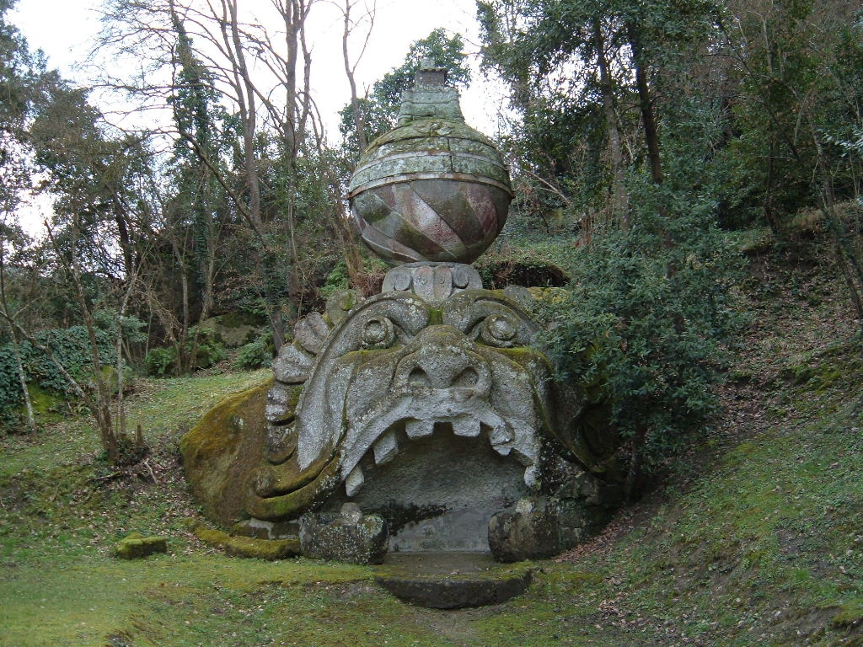
Notes:
Parco di Bomarzo

Slide 24
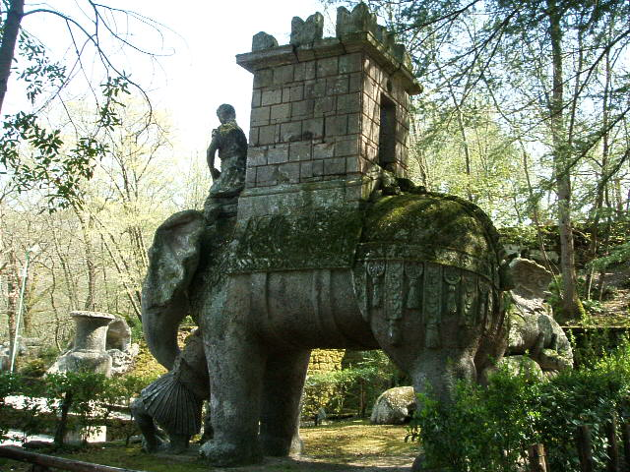
Notes:
Parco di Bomarzo

Slide 25
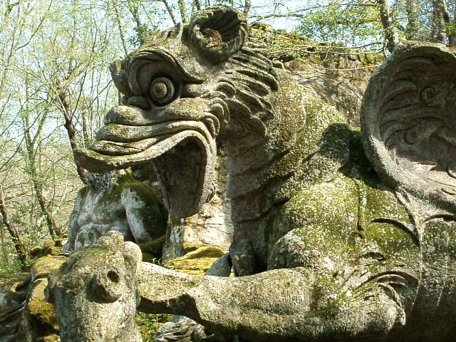
Notes:
Parco di Bomarzo

Slide 26
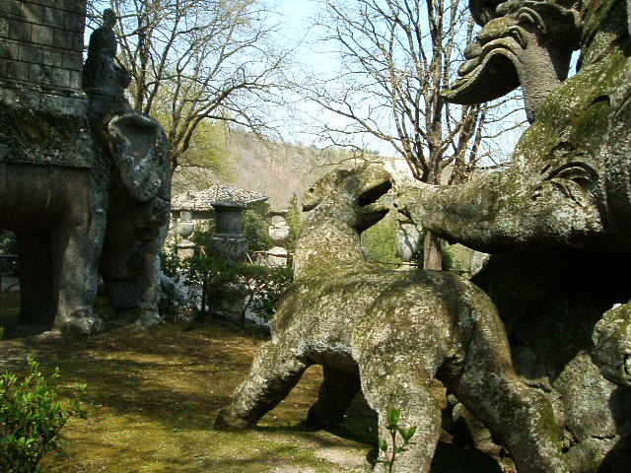
Notes:
Parco di Bomarzo

Slide 27
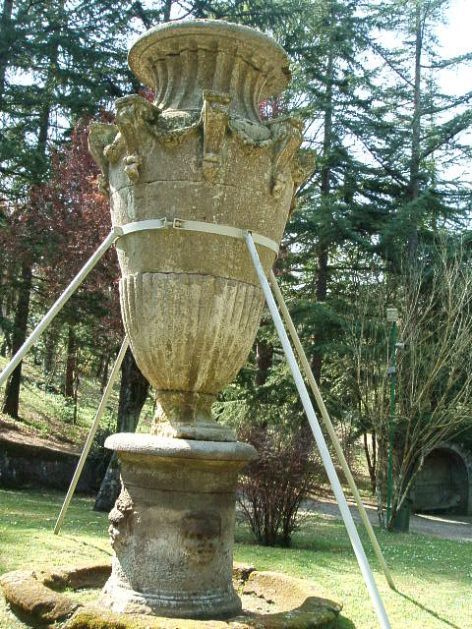
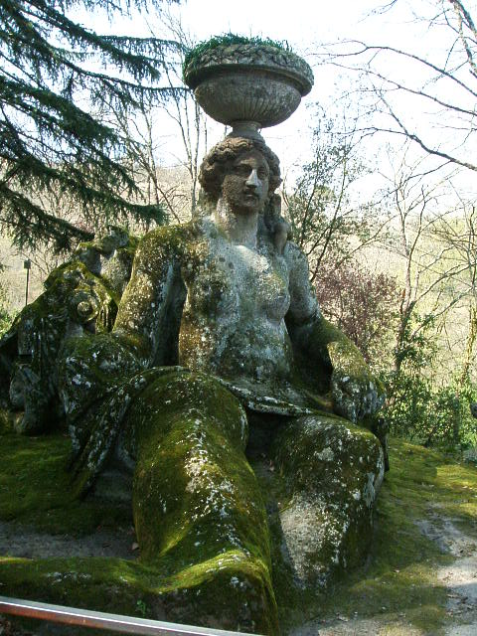
Notes:
Parco di Bomarzo

Slide 28
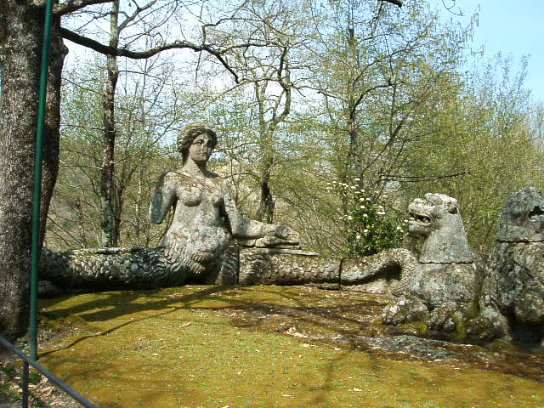
Notes:
Parco di Bomarzo

Slide 29
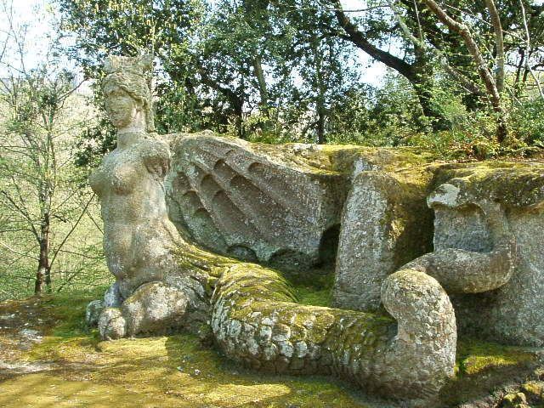
Notes:
Parco di Bomarzo

Slide 30
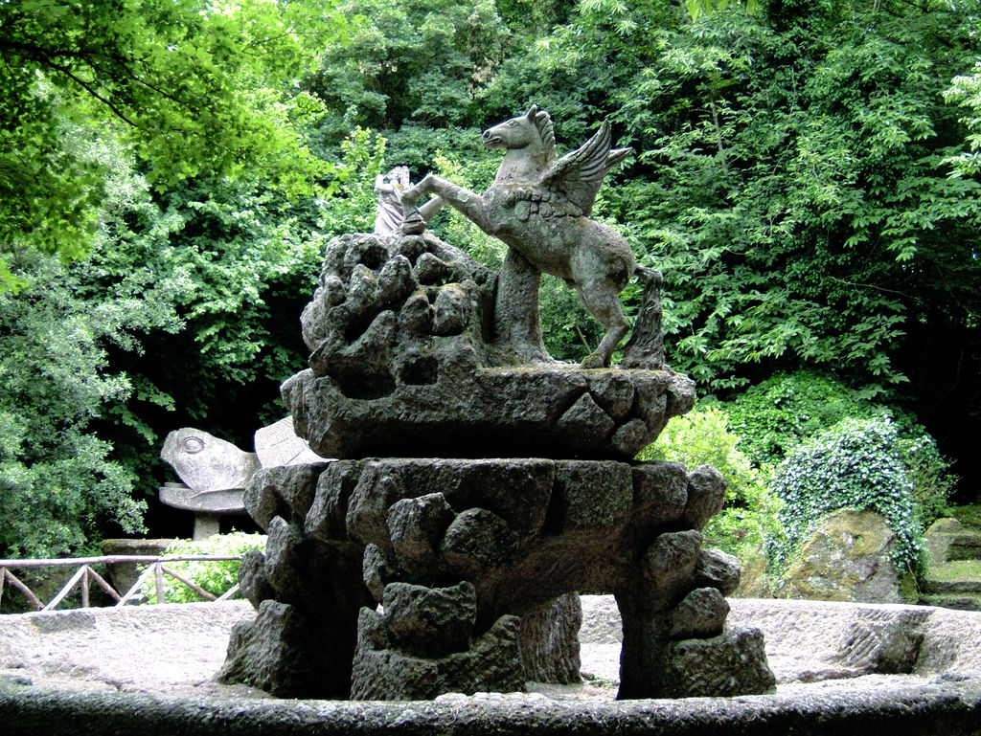
Notes:
Parco di Bomarzo

Slide 31
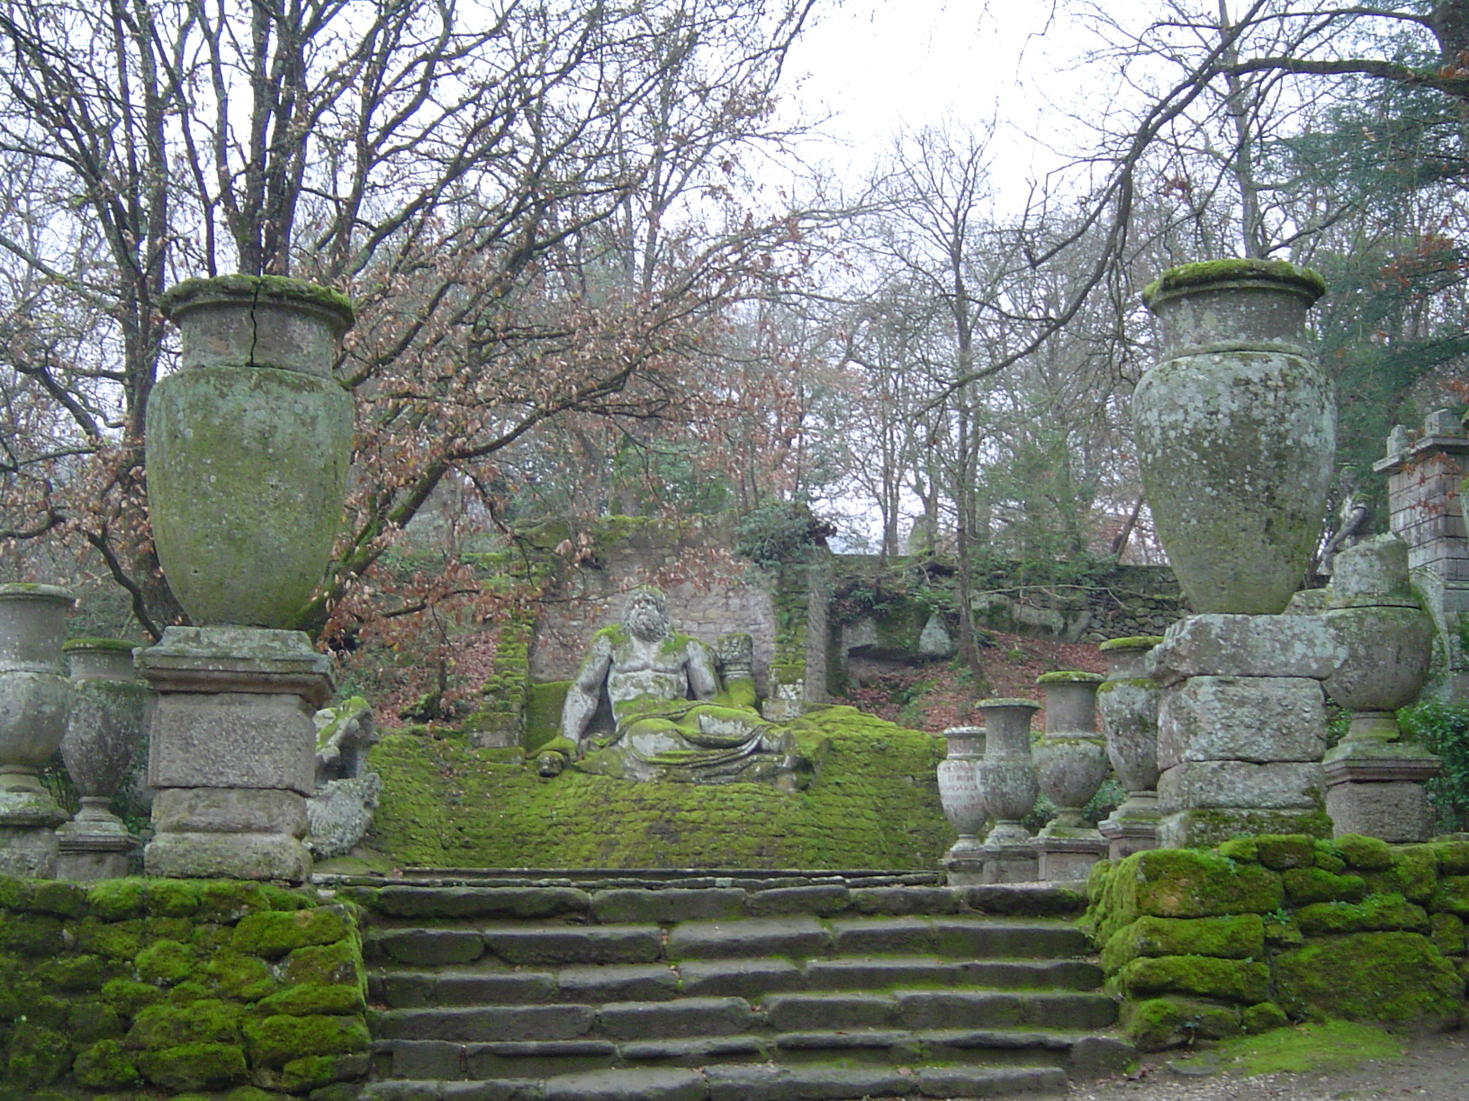
Notes:
Parco di Bomarzo

Slide 32
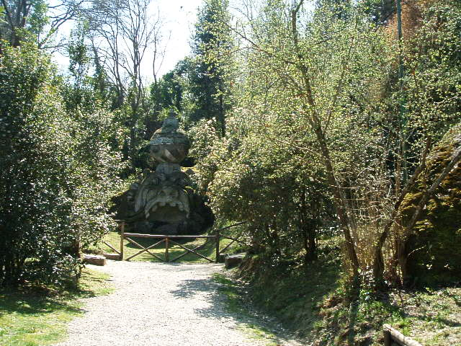
Notes:
Parco di Bomarzo

Slide 33
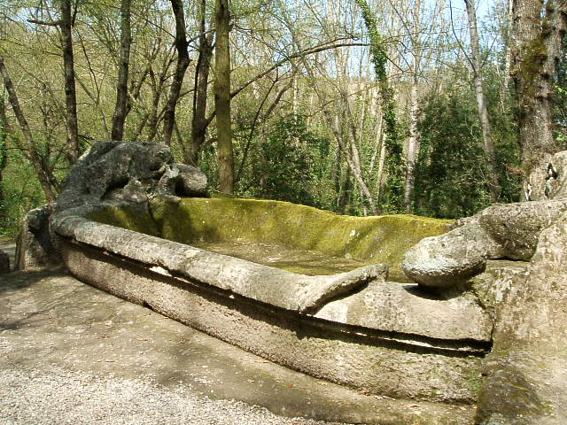
Notes:
Parco di Bomarzo

Slide 34
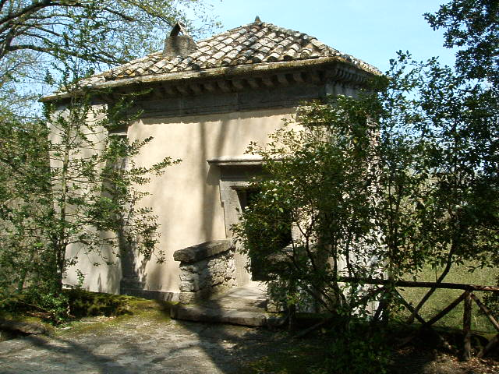
Notes:
Parco di Bomarzo

Slide 35
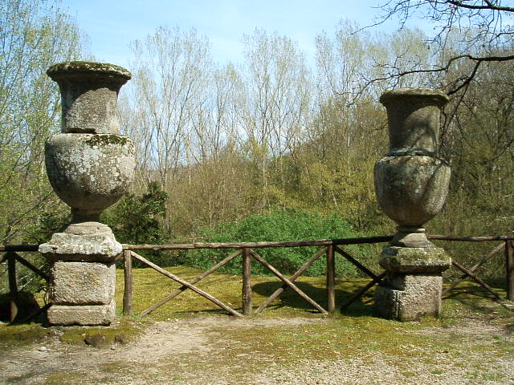
Notes:
Parco di Bomarzo

Slide 36
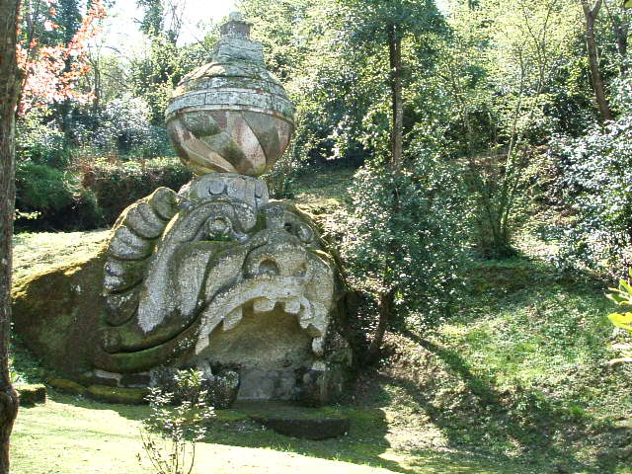
Notes:
Parco di Bomarzo

Slide 37

Notes:
Parco di Bomarzo

Slide 38
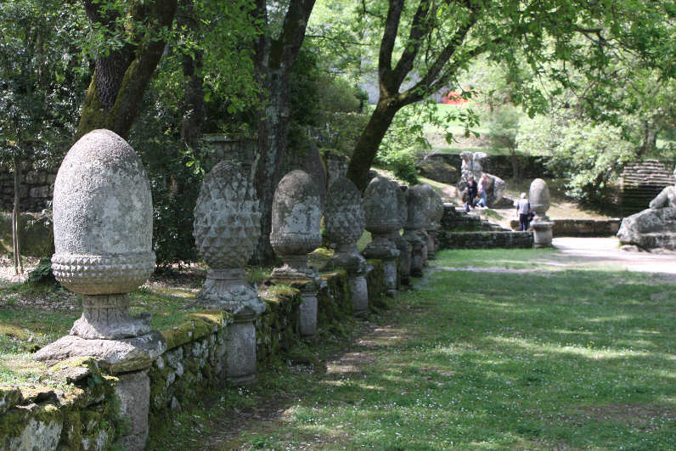
Notes:
Parco di Bomarzo

Slide 39
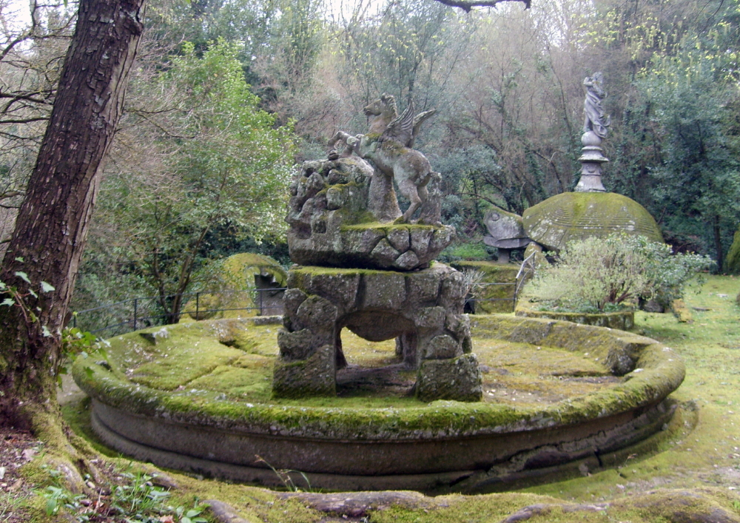
Notes:
Parco di Bomarzo

Slide 40
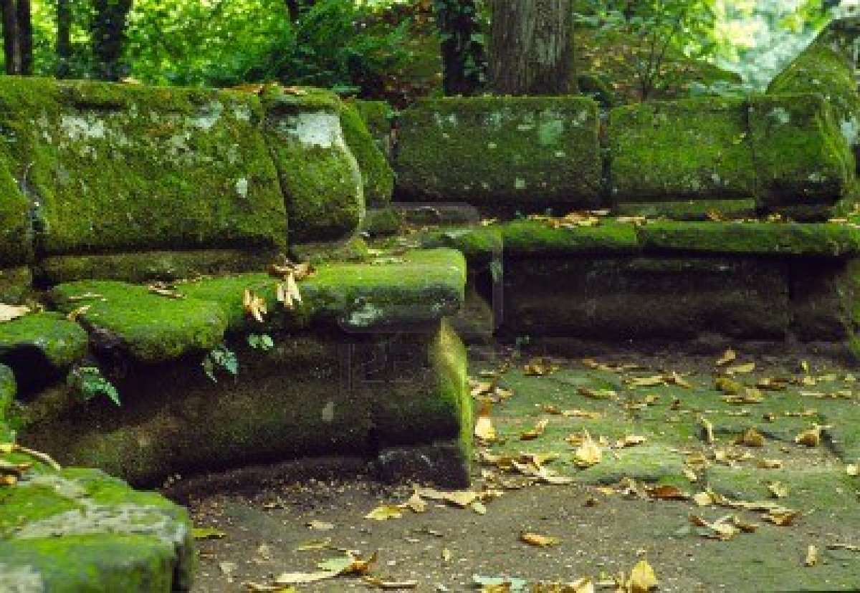
Notes:
Parco di Bomarzo

Slide 41

Notes:
Parco di Bomarzo

Slide 42
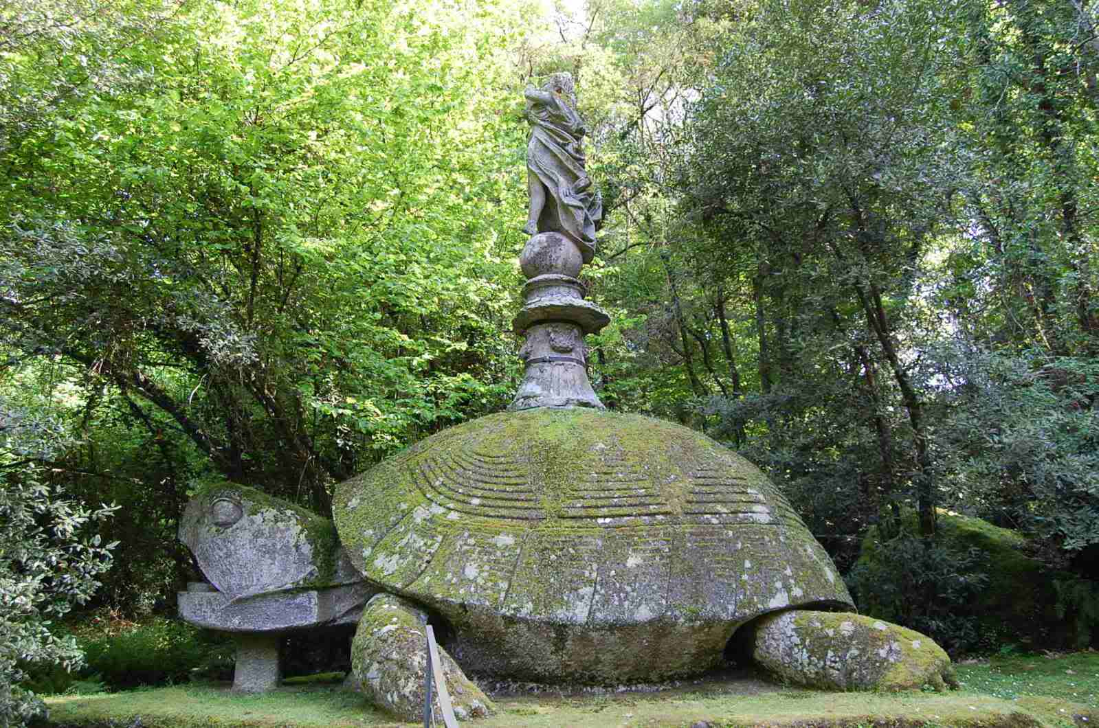
Notes:
Parco di Bomarzo

Slide 43
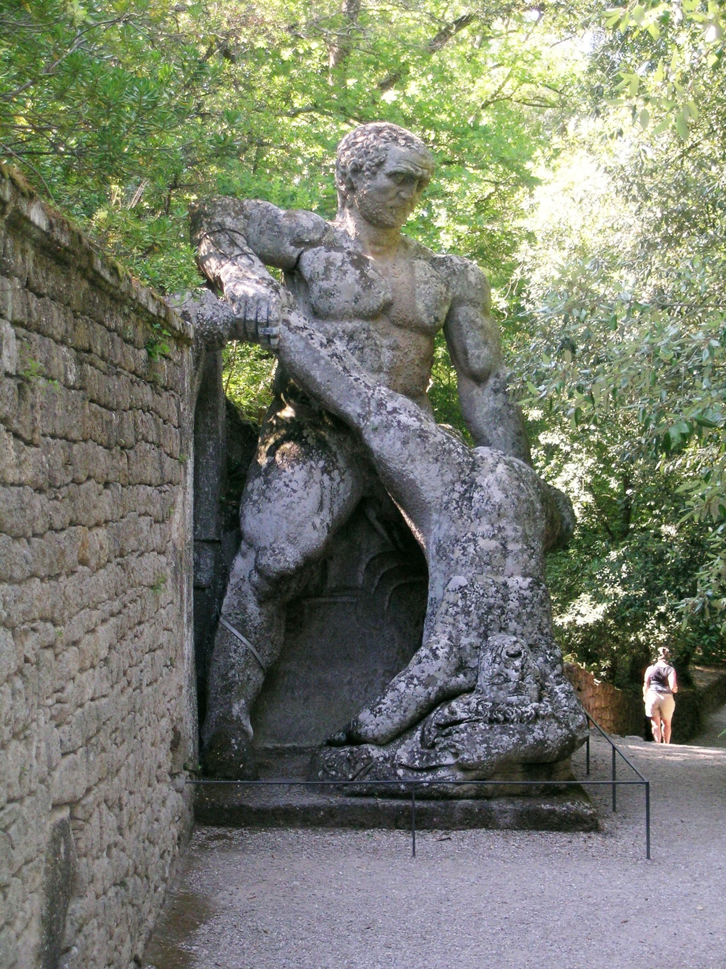

Notes:
Parco di Bomarzo

Slide 44
Giardino Castelo di Ruspoli
Nemi es una ciudad y comuna en la provincia de Roma (centro Italia), en las colinas de Alban vistas del lago Nemi, un lago de cráter volcánico.
Se encuentra a 6 km al noroeste de Velletri y cerca de 30 kilómetros (18 millas) al sudeste de Roma.
El Castillo de Ruspoli es uno de sus monumentos mas visitados.
Cerca de Viterbo, que cuenta con la mayor concentración del mundo de los jardines históricos, jardines italianos que alcanzaron su máxima expresión y Pinganello es quizá el ejemplo más elegante, más sofisticado y más célebre en todo el mundo.

Slide 45
La propiedad se forma alrededor de una fortaleza de los monjes benedictinos construido en el año 853, cuando este territorio pertenecía a los Estados Pontificios
La primera feudal era Beatrice Farnesio en 1531. Cinco años más tarde, después de su muerte, el Papa Pablo III confirmó la descendencia a su hija Hortensia, casado con Sforza Marescotti.
El edificio fue transformado de acuerdo a los patrones arquitectónicos gibelinos, el dibujo de Sangallo.

Slide 46
El castillo, como lo vemos hoy fue construido en 1610 por la esposa de Marco Antonio Marescotti, Ottavia Orsini, hija del creador del encantador jardín de Bomarzo, que ha dejado una huella imborrable de su amor por este lugar: sus iniciales y las de sus dos hijos y Galeazzo Sforza, lo que permite cierta fecha de nacimiento del jardín.
En 1704 el castillo fue nombrado Ruspoli, con la obligación de transmitir el nombre y en la actualidad sigue siendo la residencia de verano de los descendientes de una misma familia.
El jardín contiguo es el hogar de uno de los parterres más aclamados del siglo XVII;.

Slide 47
el espacio plano y rectangular grande se cruza en longitud y anchura por cuatro vías que definen doce parterre de boj alineados y al cuadrado de cerramiento alrededor de una gran bañera cercado por cuatro arcos de balaustradas.
Estas "esculturas de plantas" en la salvia y el romero de origen, dan al lugar la nitidez de un diseño abstracto geométrico.
A pesar de los cambios de estilo, especialmente a finales del siglo XVIII, con la moda de broderies francésas, el jardín ha permanecido milagrosamente intacto.

Slide 48
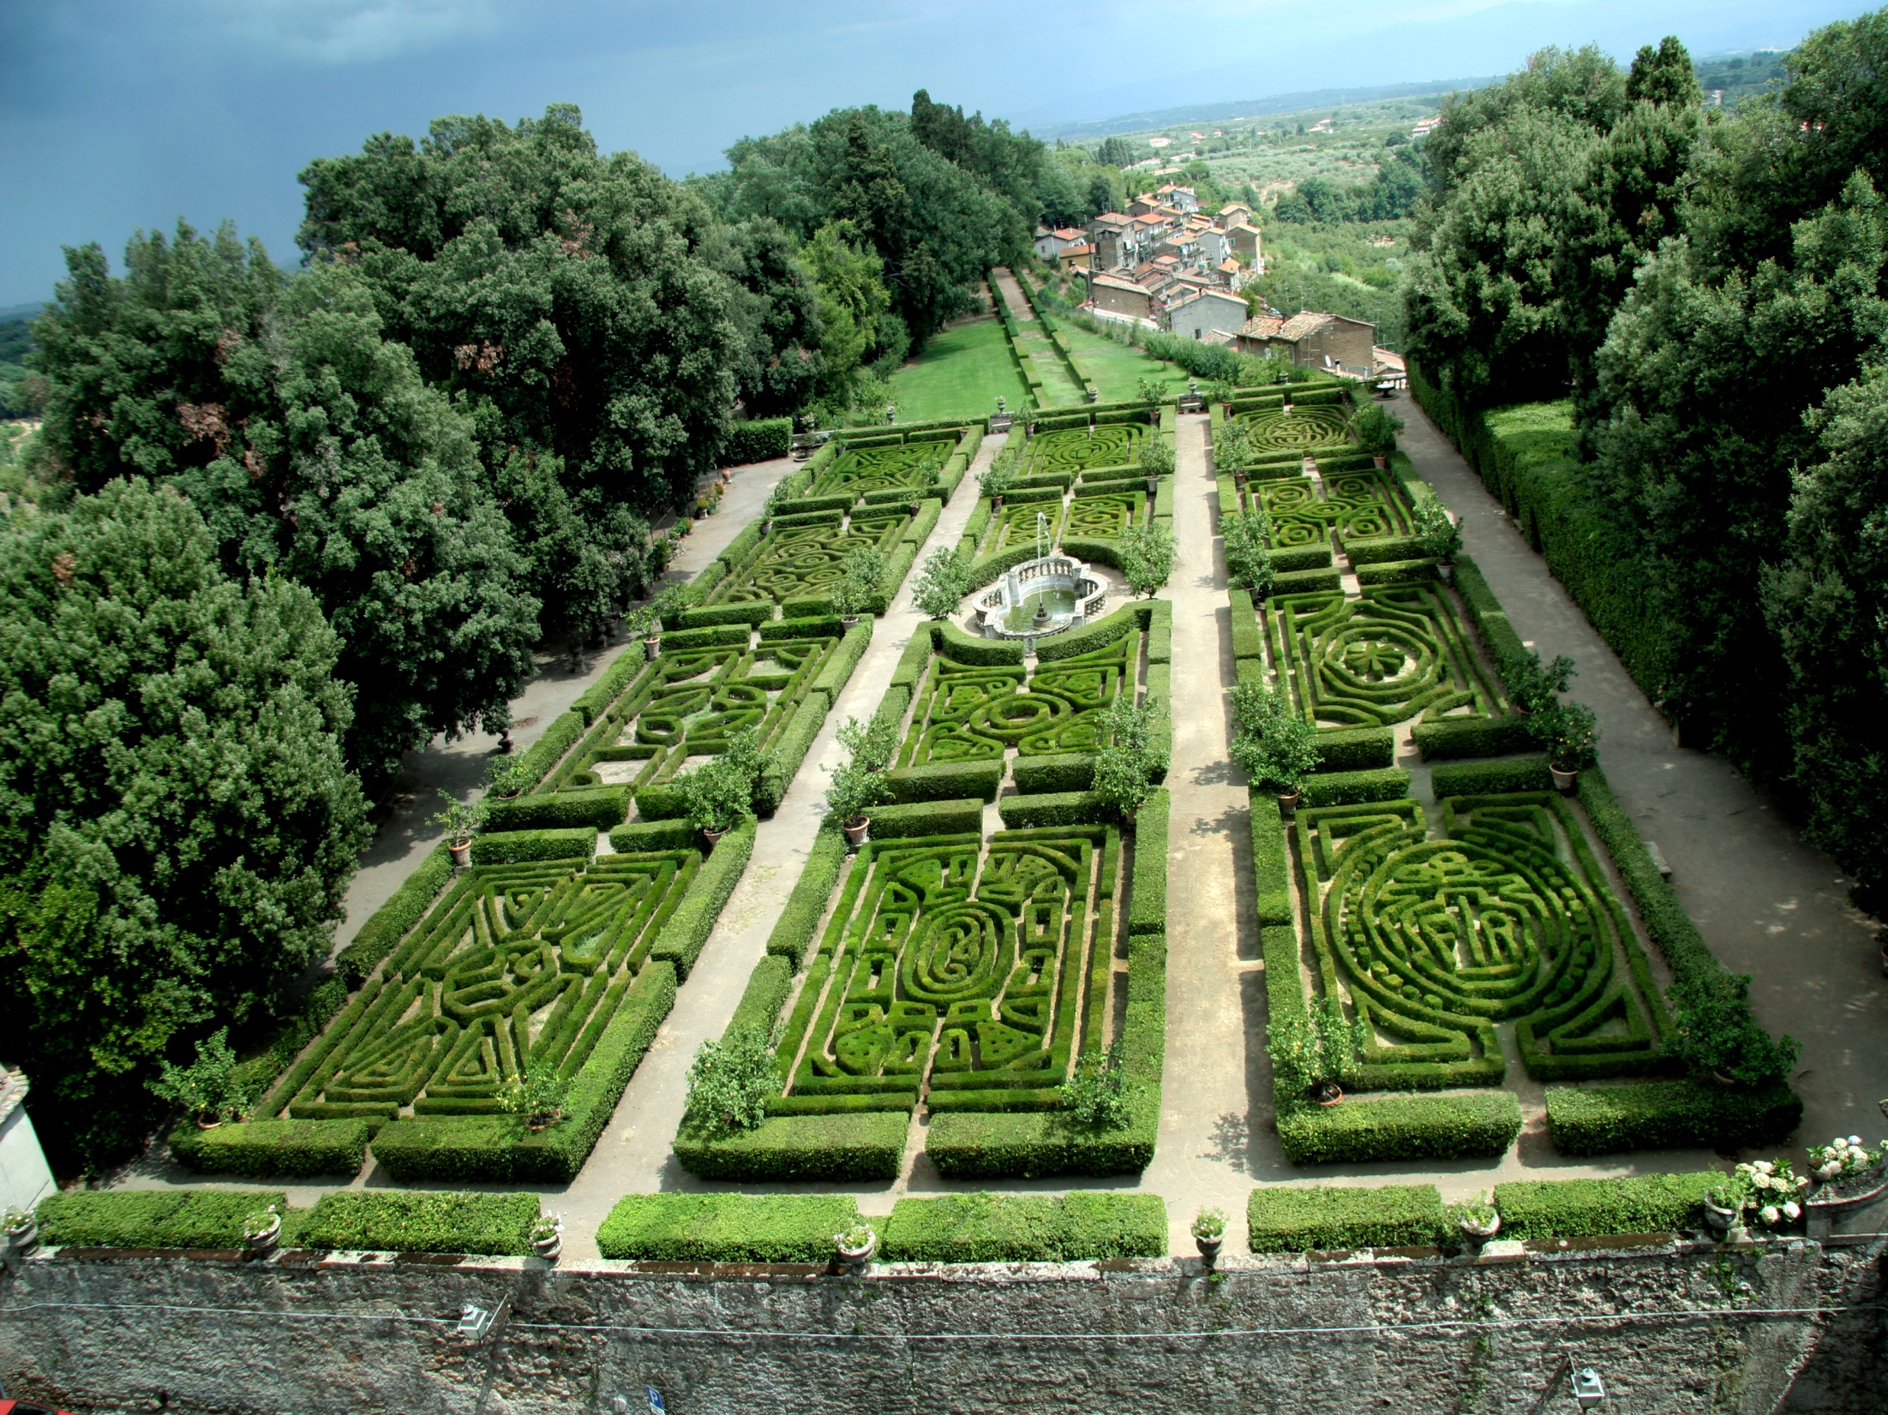
Notes:
Giardino Castelo Ruspoli

Slide 49
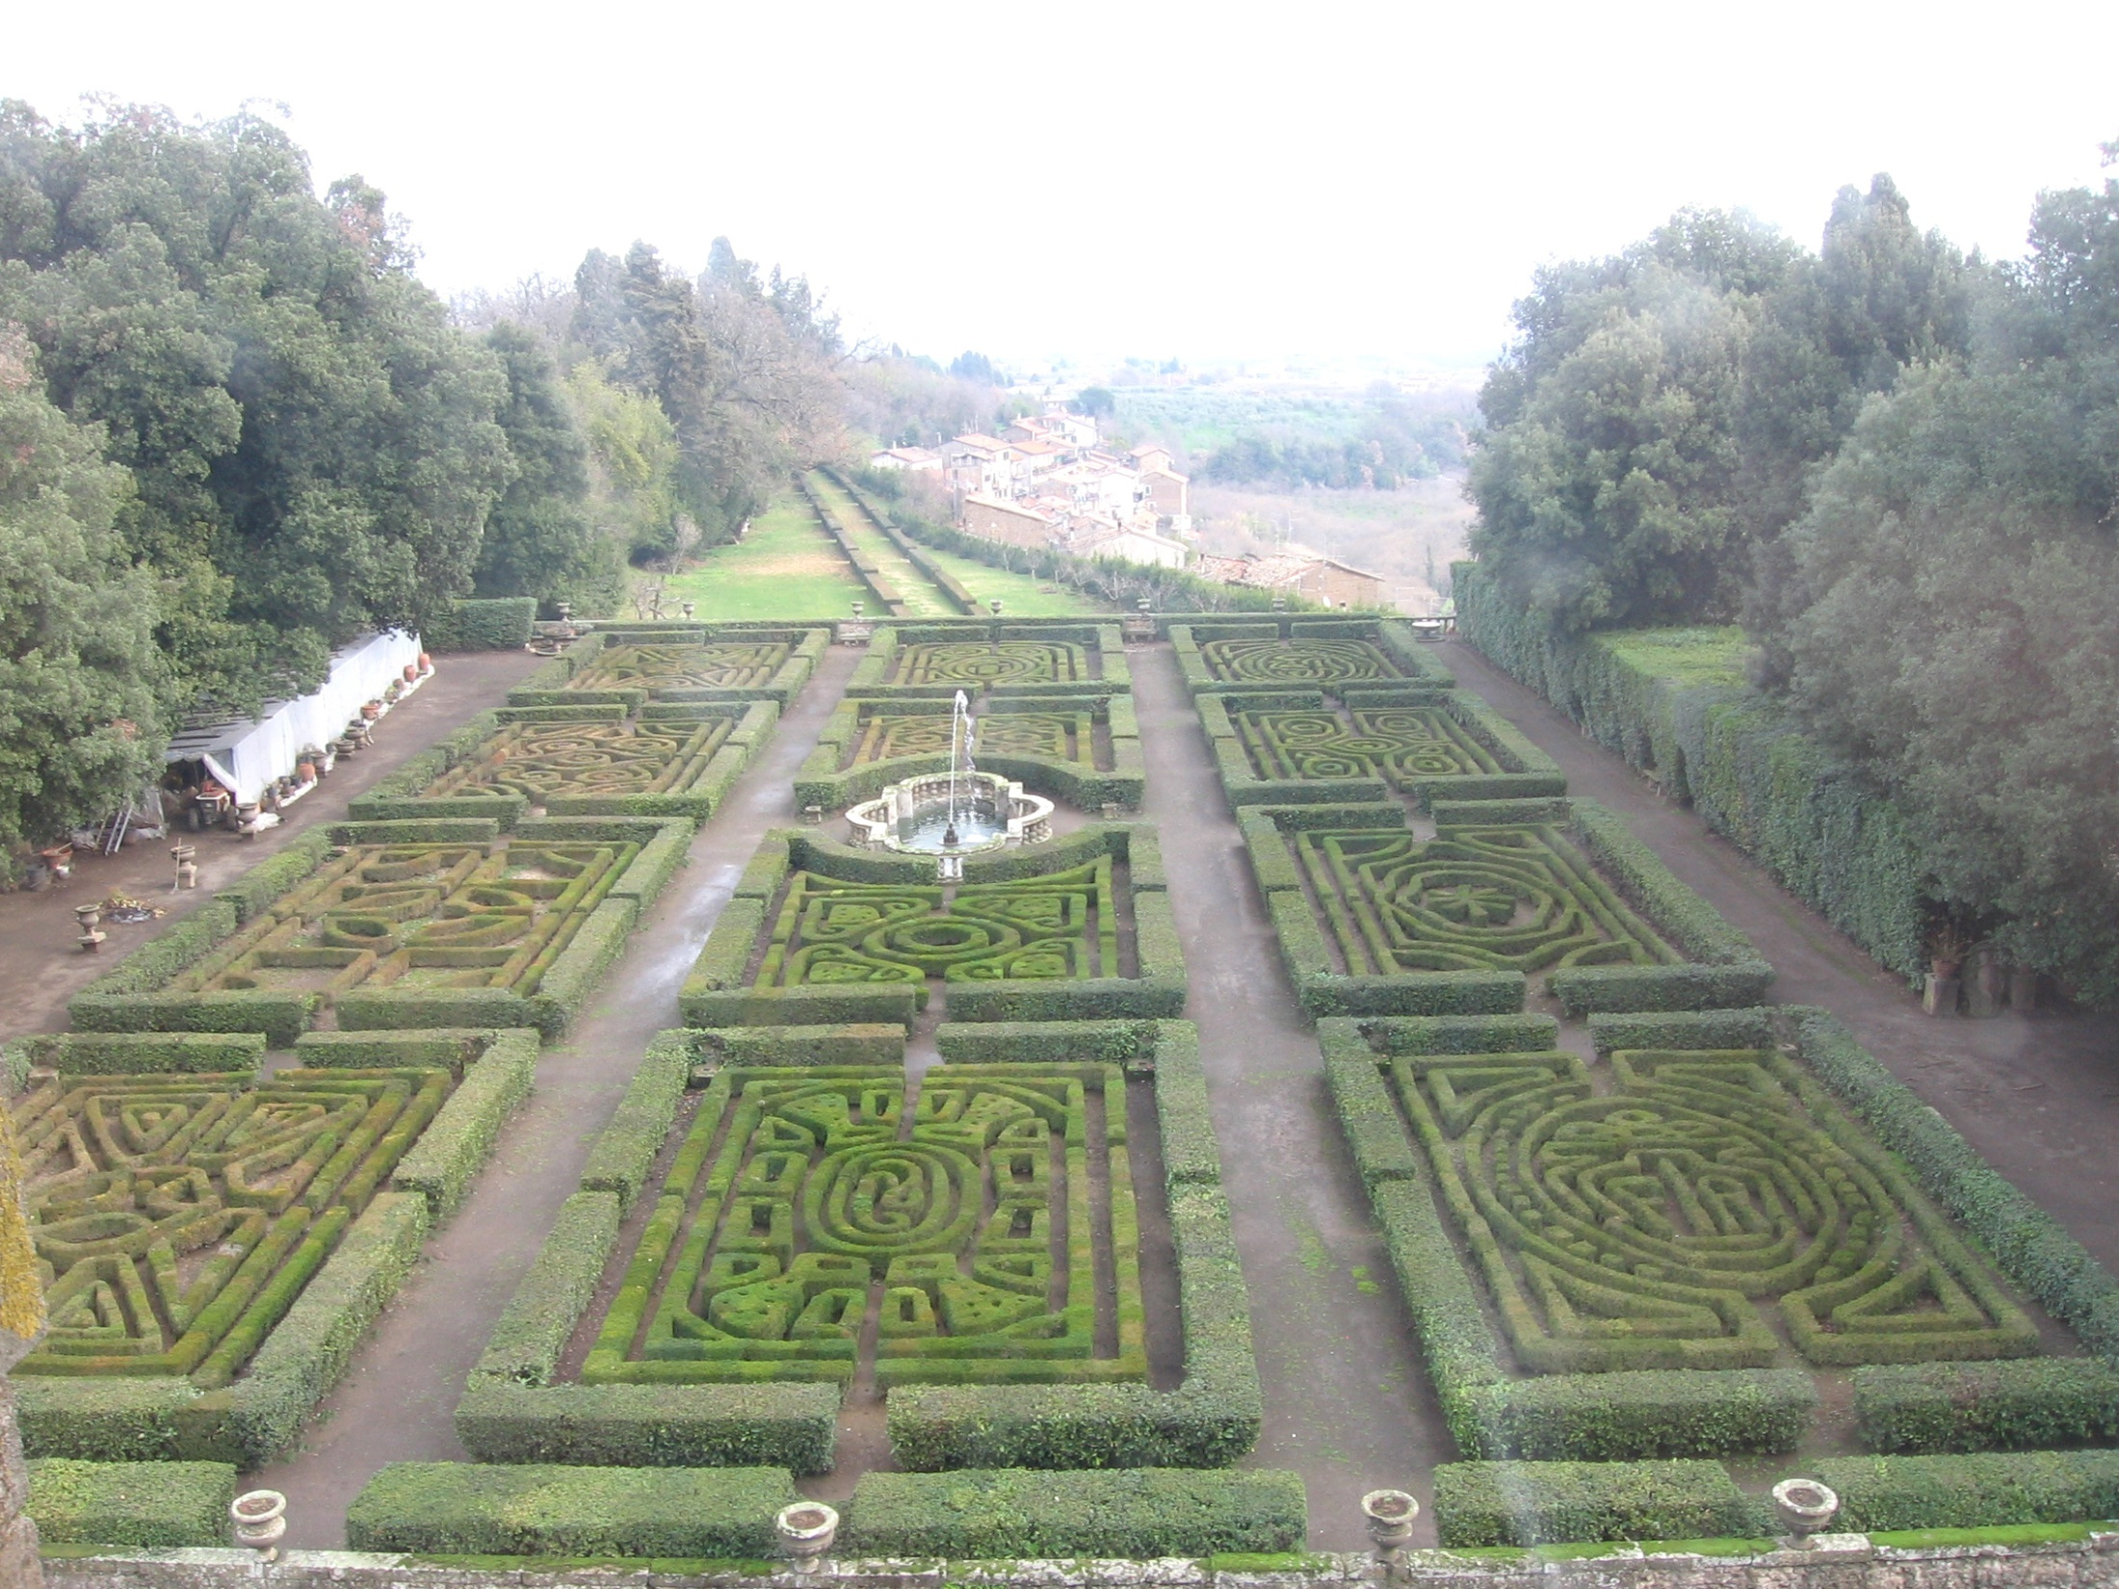
Notes:
Giardino Castelo Ruspoli

Slide 50
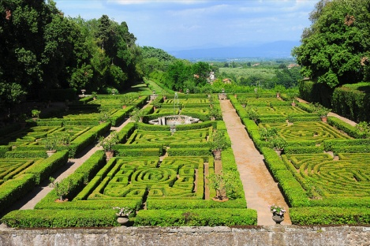
Notes:
Giardino Castelo Ruspoli

Slide 51
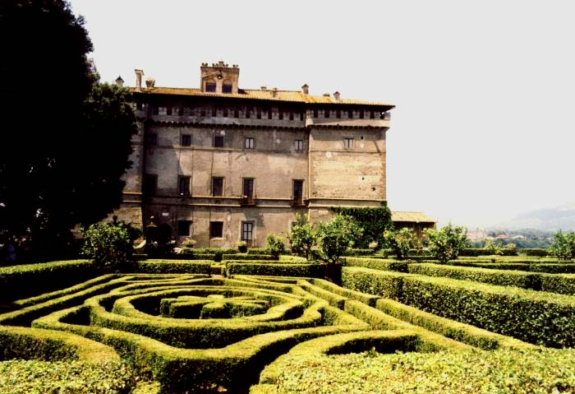
Notes:
Giardino Castelo Ruspoli

Slide 52
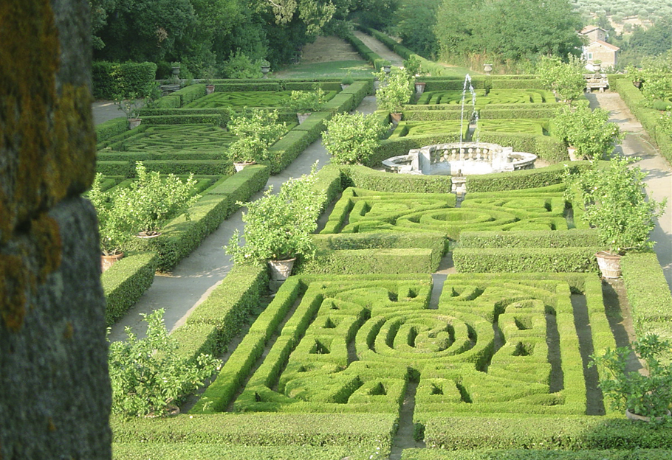
Notes:
Giardino Castelo Ruspoli

Slide 53
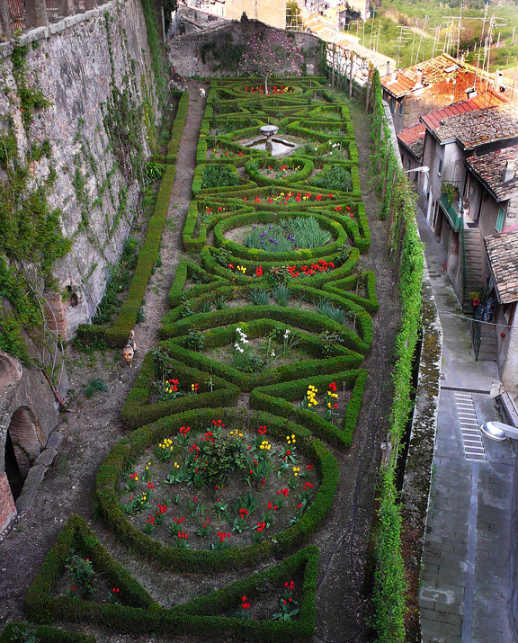
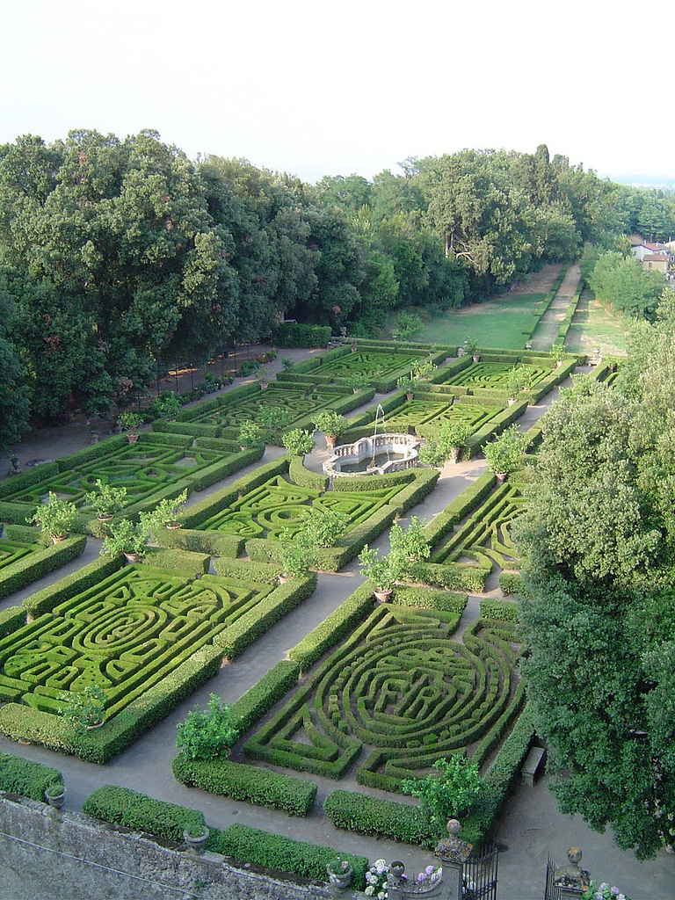

Slide 54
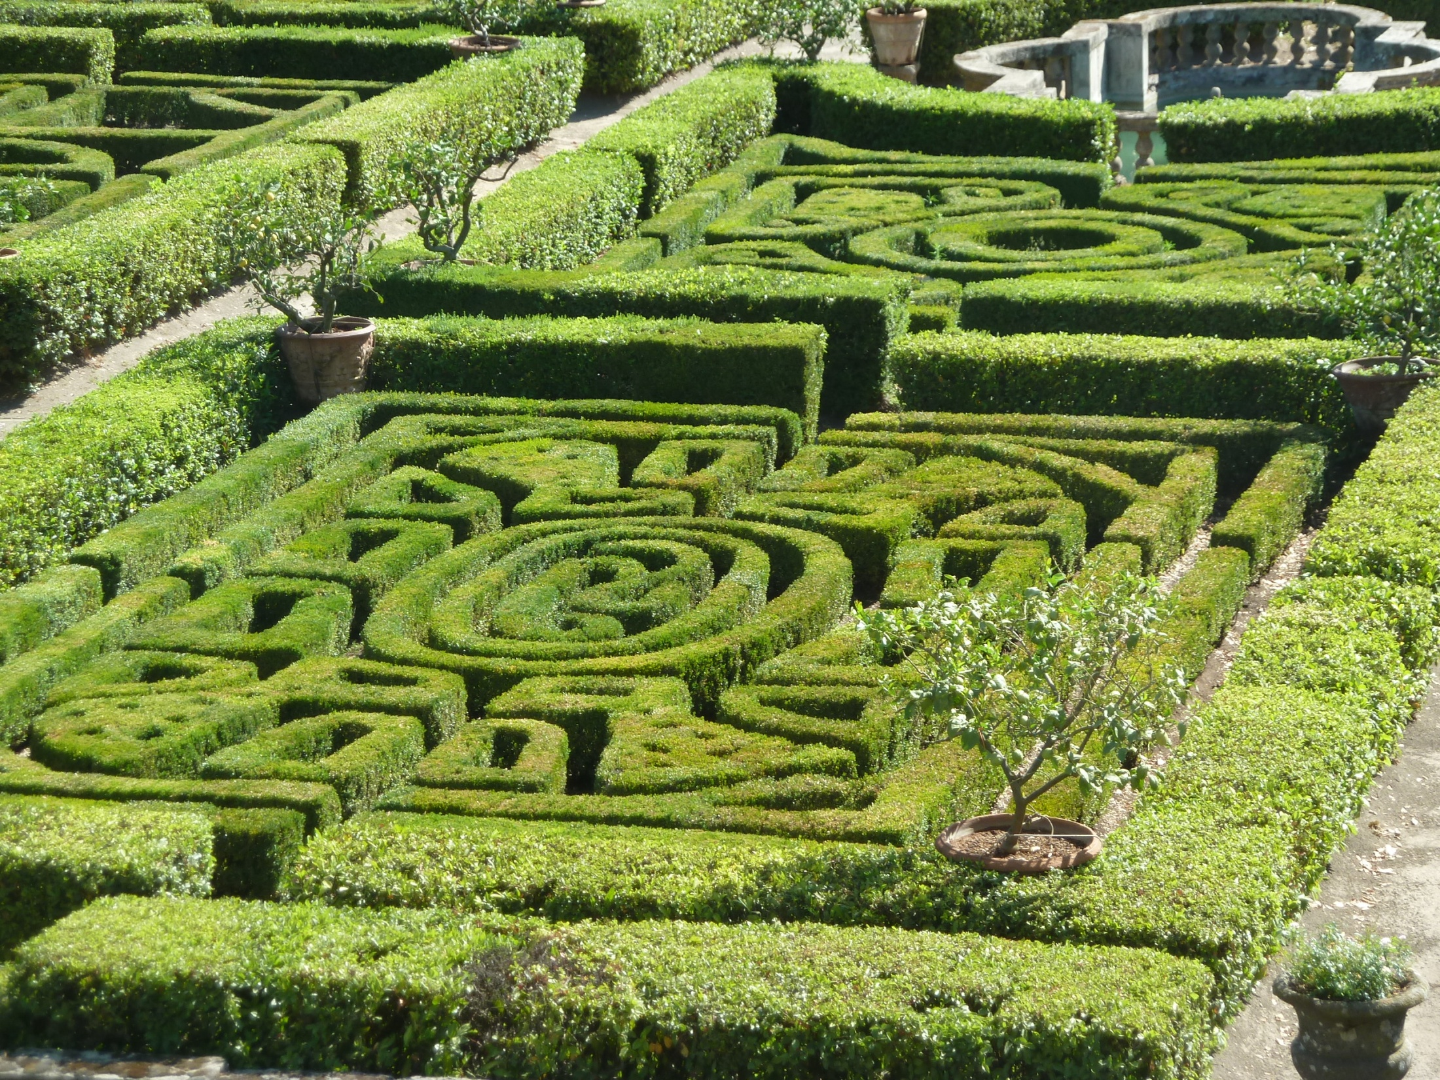
Notes:
Giardino Castelo Ruspoli

Slide 55
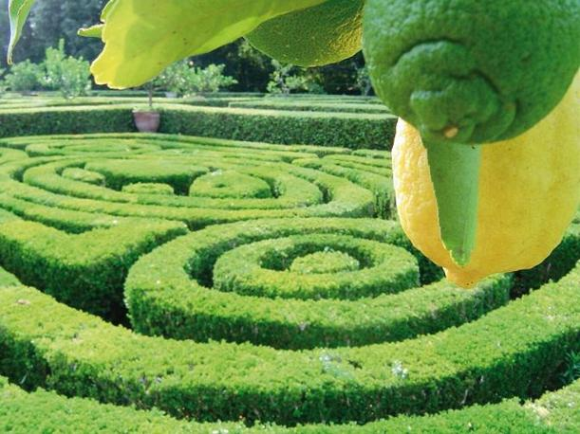
Notes:
Giardino Castelo Ruspoli

Slide 56
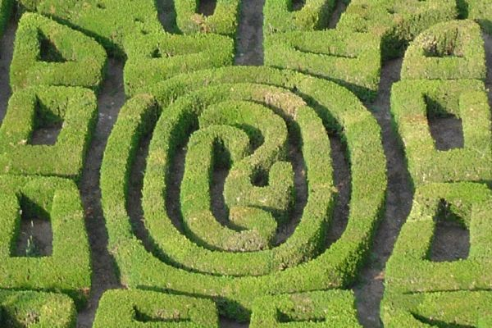
Notes:
Giardino Castelo Ruspoli

Slide 57
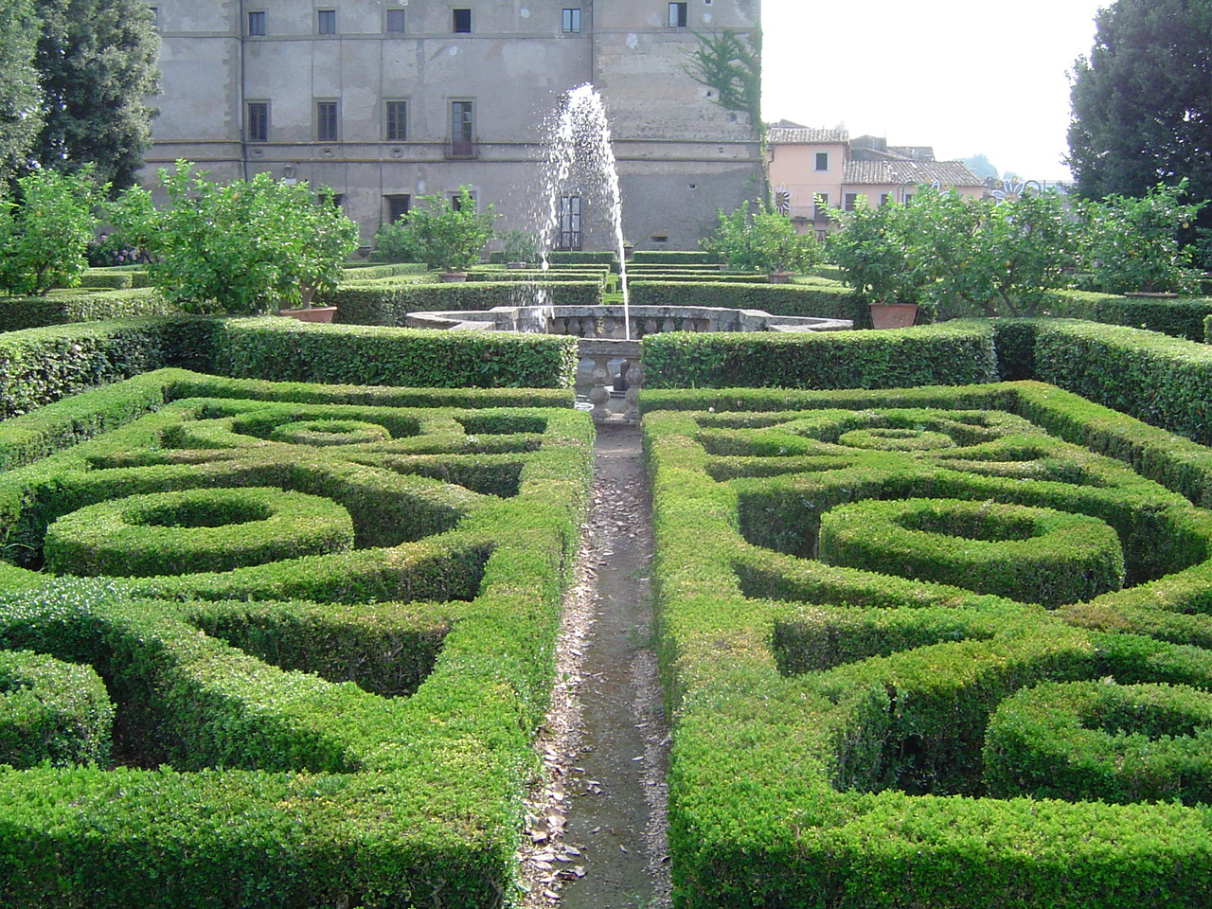
Notes:
Giardino Castelo Ruspoli

Slide 58
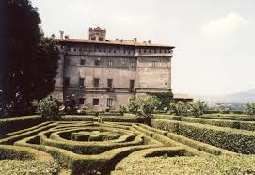
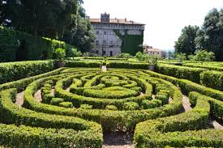
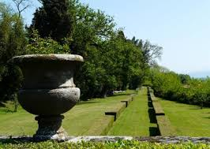
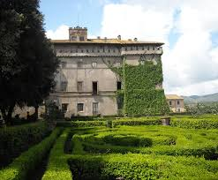
Notes:
Giardino Castelo Ruspoli

Slide 59
GIARDINO DUCALE DI PARMA
Familiarmente llamada por los partidarios "jardín" está situado en el centro histórico en la orilla oeste del río y sus 208.700 m² es el pulmón verde de la ciudad..
El parque está abierto al público y sus 3,2 kilometros de calles que marcan su perímetro son a menudo utilizados por los ciudadanos para practicar footing.
El nacimiento del parque se debe a Ottavio Farnese, quien en 1561 dio mandato al arquitecto John Boscoli obtener una residencia nueva, más digna de su casa en la zona ocupada por el castillo del siglo XIV construida por Visconti Ghiara Bernabó.

Slide 60
En la extensa zona verde que rodea el palacio a la vez hizo un jardín italiano equipado con una avenida central, en consonancia con la fachada simétrica, flanqueada por las fuentes y parterres de flores.
En 1690, Ranuccio II para la boda de su hijo Edward Farnese con Sofía de Neoburgo, cavó un gran estanque de peces en frente de la villa.
En medio de la isla de este estanque en 1920 se colocó la fuente de Trianon (el nombre se refiere a la fuente en los jardines de Versalles), establecida en 1712 por Giuliano Mozzani que representan los ríos y Parma y Taro.

Slide 61
En el siglo XVIII los Borbones han convertido el jardín en "francés" adornado con esculturas neoclasicas de Boudard .
Más tarde, con la llegada a Parma en 1816 la Duquesal Luigia María,el parque fue rediseñado en parte a la labor de Nicola Bettoli y se creó también un huerto.
El Parque Ducal ha sido renovado recientemente y ha recuperado su antiguo esplendor, las estatuas, los templos, vasijas decoradas y la geometría de las calles arboladas hacen de él uno de los mas bonitos de la ciudad más encantadora y romántica.

Slide 62

Notes:
Giardino Ducale di Parma

Slide 63

Notes:
Giardino Ducale di Parma

Slide 64

Notes:
Giardino Ducale di Parma

Slide 65

Notes:
Giardino Ducale di Parma

Slide 66

Notes:
Giardino Ducale di Parma

Slide 67

Notes:
Giardino Ducale di Parma

Slide 68

Notes:
Giardino Ducale di Parma

Slide 69

Notes:
Giardino Ducale di Parma

Slide 70

Notes:
Giardino Ducale di Parma

Slide 71

Notes:
Giardino Ducale di Parma

Slide 72

Notes:
Giardino Ducale di Parma

Slide 73

Notes:
Giardino Ducale di Parma

Slide 74

Notes:
Giardino Ducale di Parma

Slide 75

Notes:
Giardino Ducale di Parma

Slide 76

Notes:
Giardino Ducale di Parma

Slide 77

Notes:
Giardino Ducale di Parma

Slide 78

Notes:
Giardino Ducale di Parma

Slide 79

Notes:
Giardino Ducale di Parma

Slide 80

Notes:
Giardino Ducale di Parma

Slide 81

Notes:
Giardino Ducale di Parma

Slide 82

Notes:
Giardino Ducale di Parma

Slide 83
Villa Rizzardi y Jardín Pojega
Giardino di Pojega . Pojeda, Negrar (VR), Veneto, Italia,
Los jardines fueron diseñados por Luigi Trezza en 1783 para el recuento de Antonio Rizzardi entre los viñedos Pojega.
Están en tres niveles y la característica más conocida es un “teatro verde " con la caja y los setos de ciprés.
Hay un mirador, un callejón carpes, un templo de estalactita, fuentes, estatuas y parterres.

Slide 84
El principal atractivo es la gran jardín diseñado por Luigi Trezza, que rehace los jardines de las villas venecianas de 500, el último ejemplo de un jardín italiano.
Fue encargado por el conde Antonio Rizzardi. Y 'admirablemente resuelto en tres plantas con una superficie de 5,4 hectáreas.
Desde la avenida de hayas se encuentra un pequeño templo con estatuas de personajes de la mitología.
Avenidas a diferentes alturas abren encantadoras vistas a lugares, en los locales se puede descubrir el pintoresco Verzura, el mayor punto de encuentro del italiano y espectáculos, el templo de estalactitas, el jardín de cítricos con dos de limón, una maravillosa ninfa y también hay un jardín secreto ...

Slide 85
La actual Azienda Agricola Guerrieri Rizzardi se nombra después de dos antiguas familias de Verona: el Bardolino Guerrieri Rizzardi y Negrar.
La fam. Rizzardi mira hacia atrás en 300 años de viticultura y ofrece a los visitantes, incluso en las bodegas de vino en catas de vino Bardolino y la compañía de aceite de oliva en los invernaderos del siglo XVIII.

Slide 86

Notes:
Villa Rizzardi.-Giardino di Pojega

Slide 87

Notes:
Villa Rizzardi.-Giardino di Pojega

Slide 88

Notes:
Villa Rizzardi.-Giardino di Pojega

Slide 89

Notes:
Villa Rizzardi.-Giardino di Pojega

Slide 90

Notes:
Villa Rizzardi.-Giardino di Pojega

Slide 91

Notes:
Villa Rizzardi.-Giardino di Pojega

Slide 92

Notes:
Giardino di Pojega

Slide 93

Notes:
Villa Rizzardi.-

Slide 94

Notes:
Villa Rizzardi.-

Slide 95

Notes:
Villa Rizzardi.-Giardino di Pojega

Slide 96

Notes:
Villa Rizzardi.-Giardino di Pojega

Slide 97

Notes:
Villa Rizzardi.-Giardino di Pojega

Slide 98

Notes:
Giardini di Pojega

Slide 99

Notes:
Villa Rizzardi.-Giardino di Pojega

Slide 100

Notes:
Villa Rizzardi.-

Slide 101

Notes:
Villa Rizzardi.-

Slide 102

Notes:
Villa Rizzardi.-Giardino di Pojega

Slide 103

Notes:
Villa Rizzardi.-Giardino di Pojega

Slide 104




Notes:
Villa Rizzardi.-Giardino di Pojega

Slide 105

Notes:
Villa Rizzardi.-

Slide 106

Notes:
Villa Rizzardi.-

Slide 107

Notes:
Villa Rizzardi.-

Slide 108

Notes:
Villa Rizzardi.-Giardino di Pojega

Slide 109

Notes:
Villa Rizzardi.-Giardino di Pojega

Slide 110

Notes:
Villa Rizzardi.-Giardino di Pojega

